Slide 1
Il Futuro del Turismo e il turismo del futuro
CESISP – at University Milan Bicocca
Senior Transport Consultant at The World Bank and United Nations
Adj. Prof. MSUC and University Southern California,
Board member – Global Business Travel Association, Italy
Frm.Visiting Professor at China Academy Railway Sciences, Beijing, China
CEO - TRA Consulting

Slide 2
SPESA TURISTICA GLOBALE

Slide 3
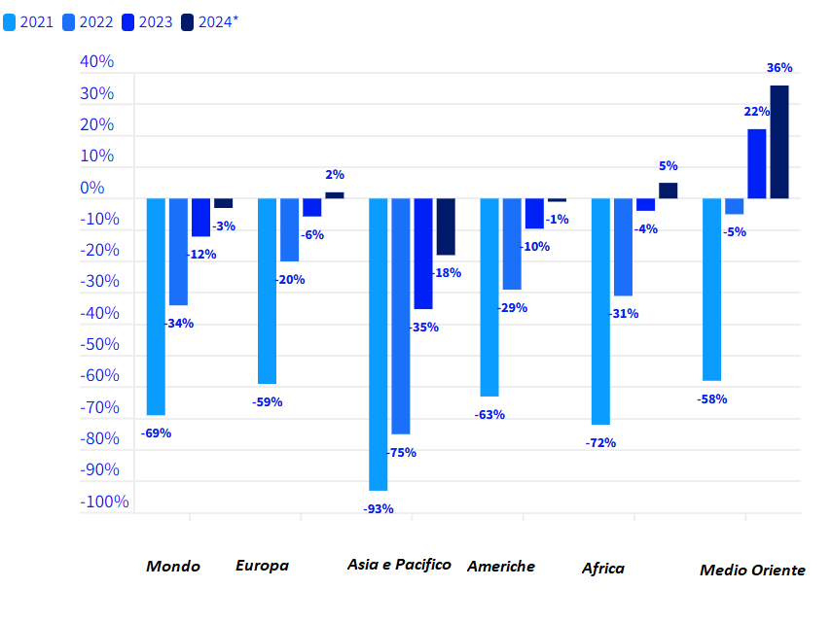
ANDAMENTO DEGLI ARRIVI INTERNAZIONALI Vs. 2019

Slide 4
RISCHI NEL SETTORE TURISTICO

Slide 5
SPESA TURISTICA GLOBALE

Slide 6
SPESA TURISTICA GLOBALE

Slide 7
SPESA TURISTICA GLOBALE

Slide 8
SPESA TURISTICA GLOBALE

Slide 9
SPESA TURISTICA GLOBALE

Slide 10
SPESA TURISTICA GLOBALE

Slide 11
SPESA TURISTICA IN ITALIA

Slide 12
PIL

Slide 13
CRESCITA ECONOMICA FUTURA

Slide 14
RISCHI GLOBALI

Slide 15
FATTORE SICUREZZA

Slide 16
RISCHIO «CLIMATE CHANGE»

Slide 17
STIMA SPESA TURISTICA GLOBALE

Slide 18
STIMA SPESA TURISTICA GLOBALE

Slide 19
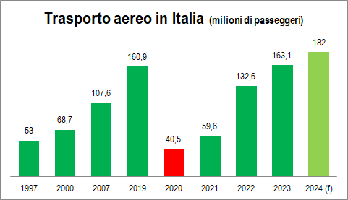
FATTORI POSITIVI

Slide 20
FATTORI POSITIVI

Slide 21
SPESA TURISTICA IN CENTRO ITALIA

Slide 22
Grazie per l’attenzione
Adj. Prof. Andrea Giuricin
Email: andrea.Giuricin@unimib.it
Linkedin: Andrea Giuricin

